Slide 1

Paper Title
A Frame-based Sentence Representation for Machine Reading Comprehension
汇报人：朱建才
导师： 贺樑
2021年11月25日

Slide 2


content
Introduction
Frame Representation Model
Frame-based Sentence
Representation
Experiments

Slide 3
1
Chapter one
Introduction
motivation and contribution

Slide 4

Motivation
Machine Reading Comprehension (MRC) requires machines to read and understand a text passage, and answer relevant questions about it. Human beings can easily understand the meaning of a sentence based on their semantic knowledge.
Example:
Katie is a buyer,chocolate cookies are goods and belong to Food class.Existing machine learning approaches do not have above semantic knowledge.
Notes:
Machine Reading Comprehension (MRC) 要求机器去阅读和理解文本，并且根据文本回答相关问题。Sentence representation (SR) 是MRC中的关键任务。MRC系统通常只能利用句子本身包含的信息，而人类可以利用其语义知识。

Slide 5
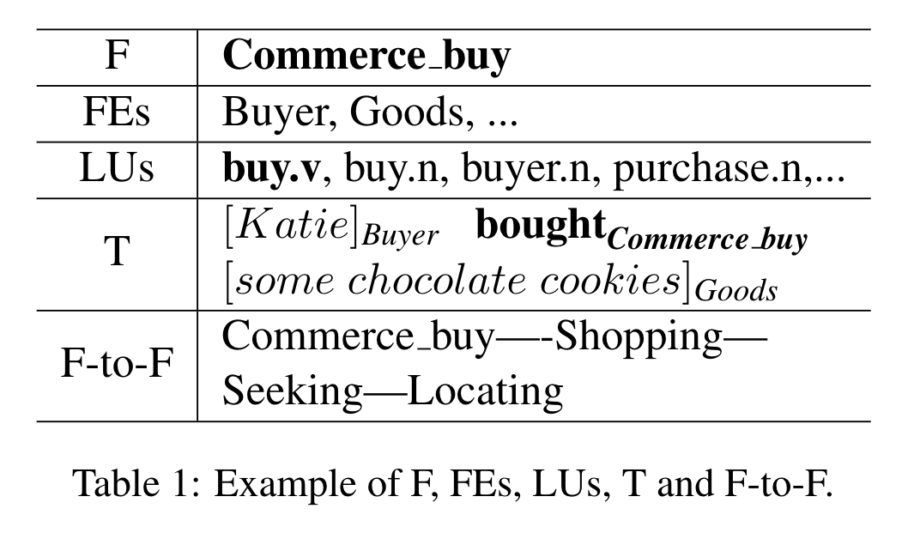
FrameNet
F:Frame
FEs:Frame Elements
LUs:Lexical Units
T:Target
F-to-F:Frame-to-Frame
Notes:
其中，Frame（F）被定义为Lexical Units （LUs）和一组Frame Elements（FEs）的组合。给定一个句子，如果其中特定的单词通过匹配LU唤起a frame，则称为Target（T）。FrameNet通过定义Frame-to-Frame （F-to-F）关系将不同的相关帧排列到网络中。
在句子中的T:bought和LU中的buy相匹配，引出了 F:Commerce buy 。另外chocolate cookies 作为T会引出另一个F: Food

Slide 6
Contribution
first
Propose novel attention-based frame representation models.
second
Propose a new Frame-based Sentence Representation(FSR) method.
third
Frame-based sentence representation(FSR) method is very effective on Machine Reading Comprehension (MRC) task.
Notes:
目前利用FrameNet只局限于在一个Frame中的LUs vector embedding，没有把Frame当作一个整体进行建模。也没有利用F-to-F之间的丰富的语义信息。为了语义缩小差距和综合利用Frame的语义，于是提出了Frame-based Sentence Representation方法。具体而言，与现有的只对词汇单元（lu）进行建模的方法不同，Frame Representation Models整合了多Frame语义信息，以获得更丰富的语义聚合，从而获得更好的句子表示。

Slide 7
2
Chapter two
Frame Representation Model
Three Models

Slide 8
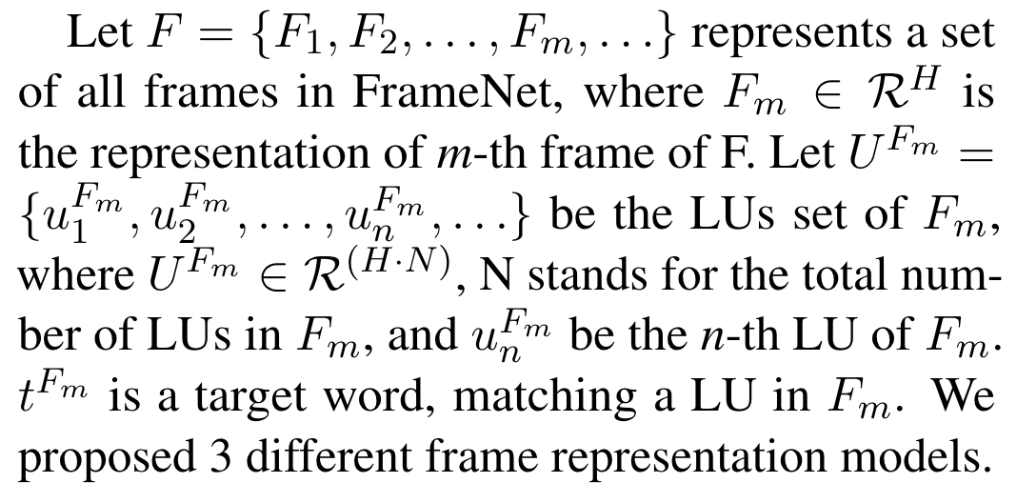
Statement

Slide 9
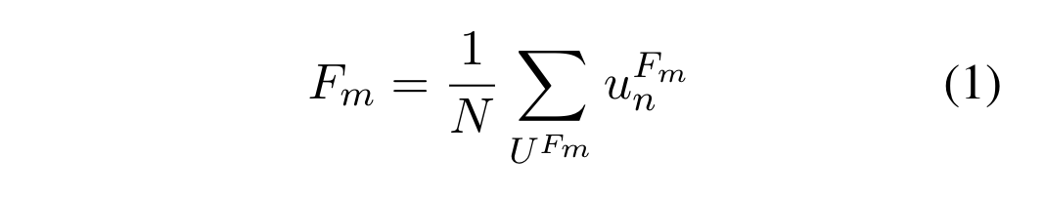
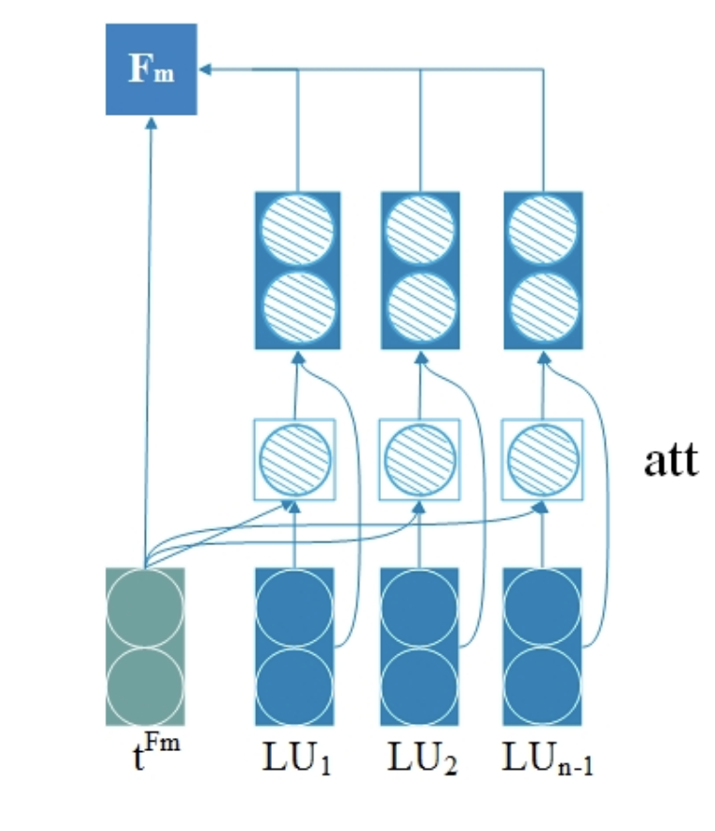
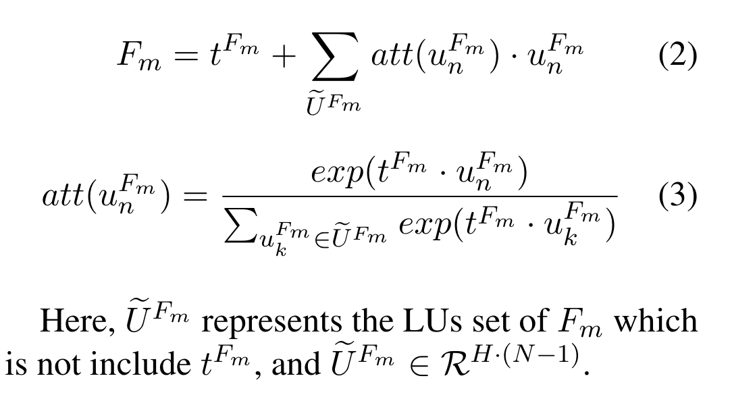
Models
Lexical Units Aggregation Model (LUA)
Lexical Units Attention Model (TLUA)
Notes:
方法1不能区分不同LU的重要性，为了解决这个问题，提出了TLUA。通过给定句子中的Target利用注意力机制(attention scheme)确定不同LU的权重。这样更加强调T在给定句子中出现的情况，这可以减少在同一frame中无关LU引入的潜在噪声。

Slide 10
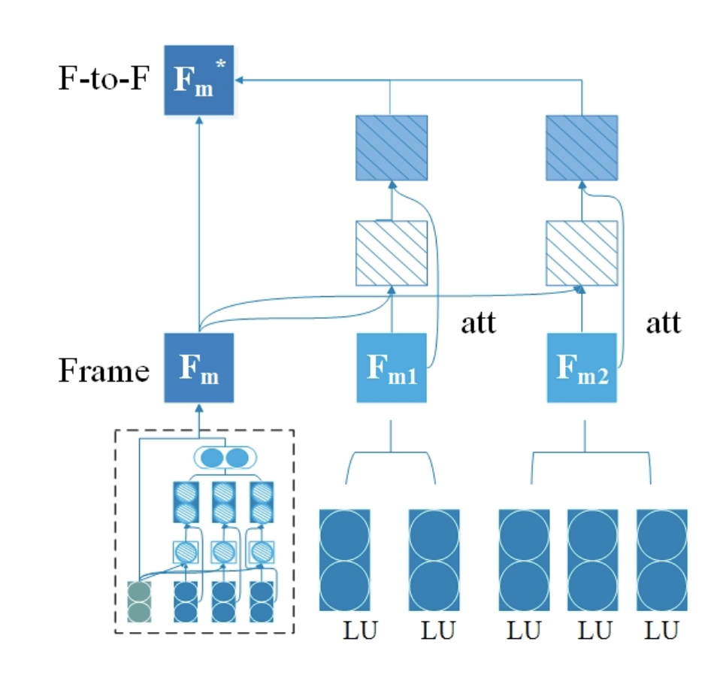
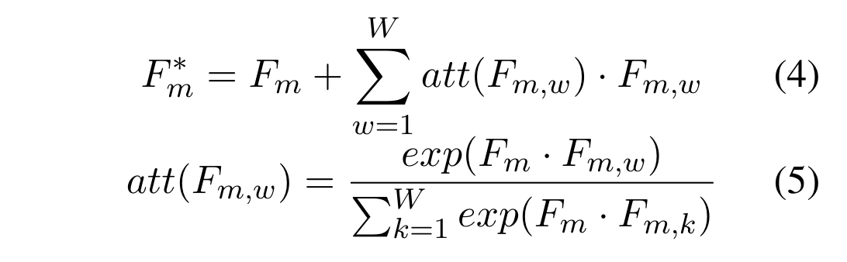
Models
Frame Relation Attention Model (FRA)
Notes:
提出该模型是为了分析不同句子间的语义关系，在FRA模型中可以利用FrameNet中F-to-F关系去获取更丰富的语义信息。Attention shemes被设计为内部att和外部att，内部att关注相邻的LUs，外部 att更关注相邻(relevant)的F，避免受到连接但关系不深的F的影响。

Slide 11
3
Chapter three
Frame-based Sentence
Representation
Methods

Slide 12

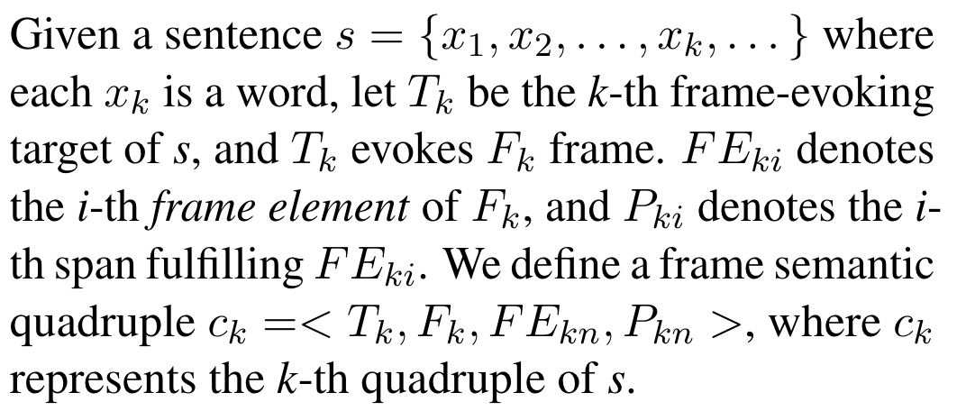
Statement

Slide 13
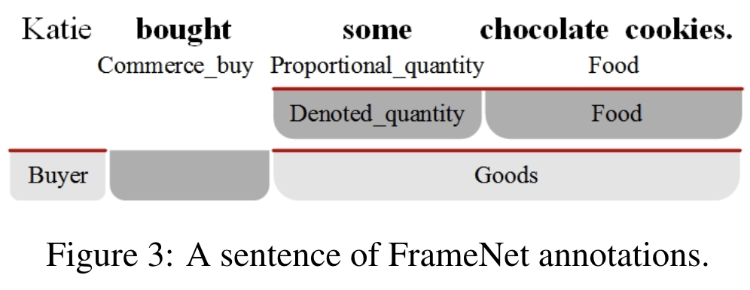
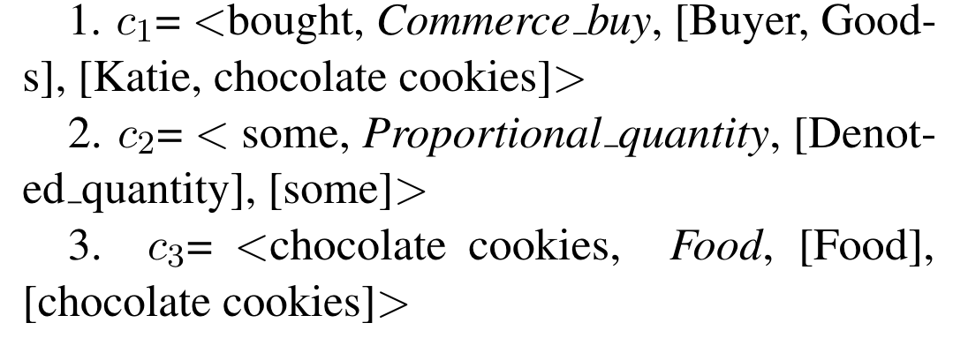
Sentence Semantic Annotations with Multiple Frames
In this paper, we employ SEMAFOR to automatically process sentences with multiple semantic annotations.
Notes:
在这里论文直接使用了SEMAFOR（框架语义分析器）去自动对句子进行多种语义标注。上图提供了一个示例句子有三个target：bought、some、chocolate cookies。每个 T 都有其唤起的语义框架，就在下面，commerce_buy、Proportional_quantity、Food。对于每个Frame与T对应的FE在最下方。比如T: bought唤起 Commerce_buy的Frame，有buyer，Goods这些FEs是包含 Katie和 some chocolate cookies。

Slide 14
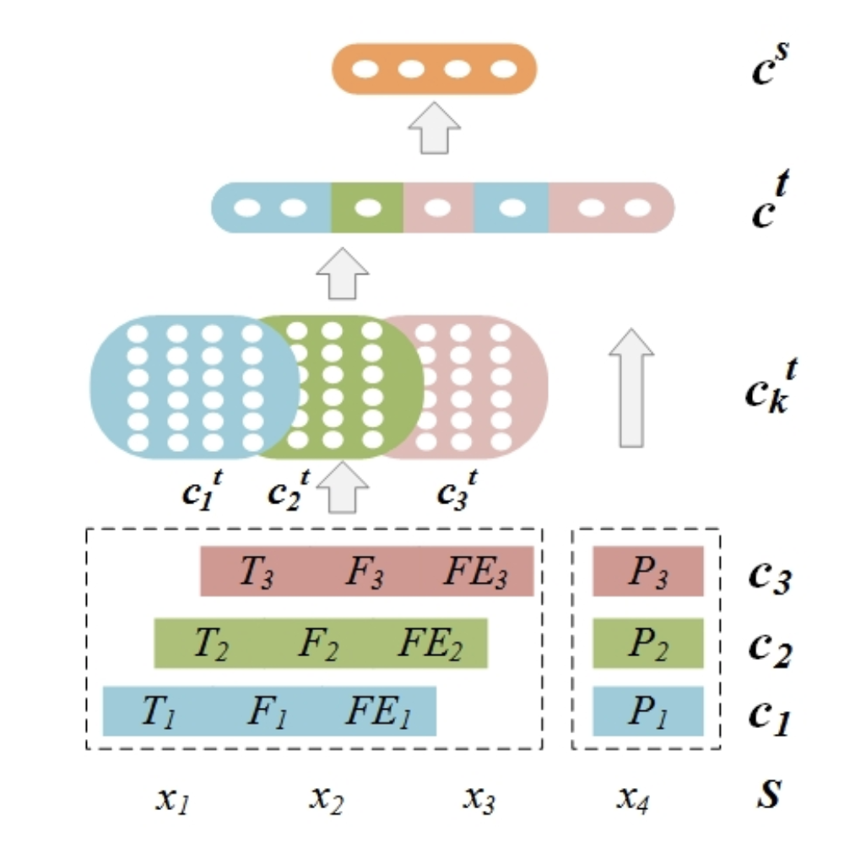
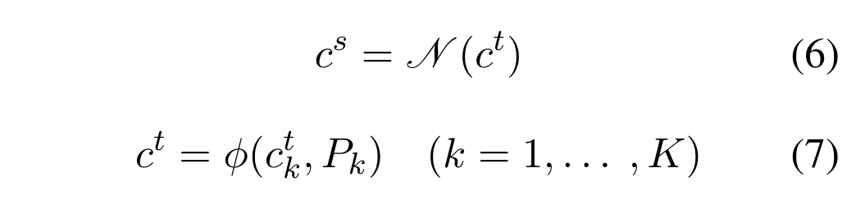
Frame Integration Representation
K:the total number of quadruples in the sentence.
φ:aggregate operation,based on the information of P and T.
N:neural network models.

Slide 15
4
Chapter four
Experiments
Take Measures

Slide 16
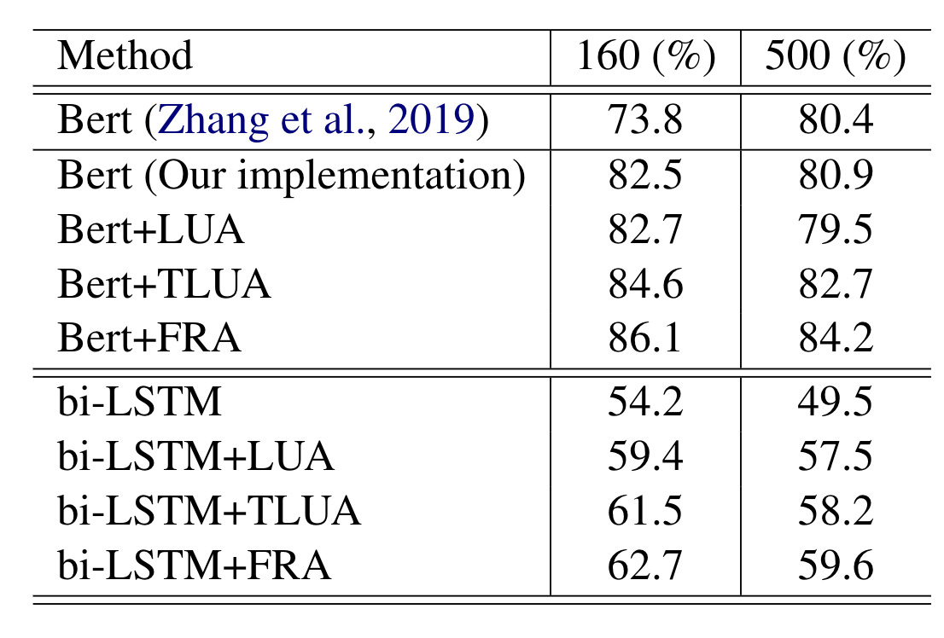
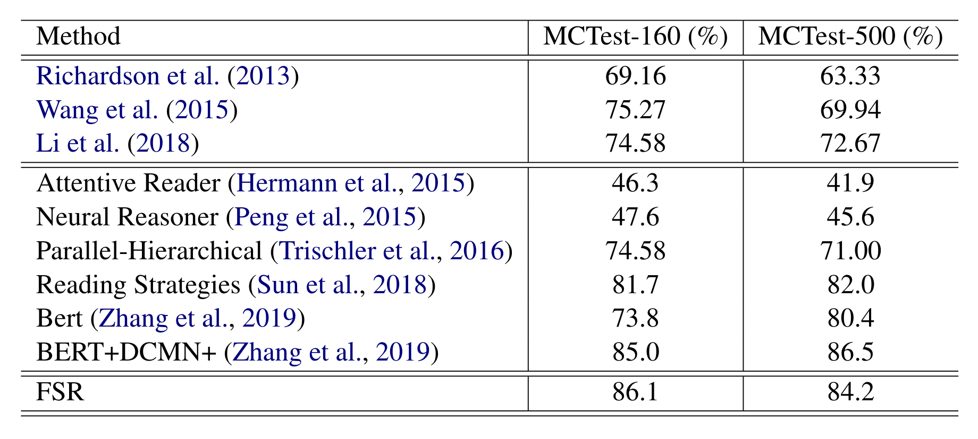
Models for MRC
We apply both BERT and LSTM as our neural models. Also, we construct the input as: the passage as sequence A, and the concatenation of question and one choice of answer as sequence B.
We employ MCTest to test the system performance of multiple-choice machine comprehension task. It consists of two datasets, namely MCTest-160 and MCTest-500.
Notes:
作者将BERT和LSTM作为神经模型，输入构造为：passage 作为sequence A，将问题和选项的连接作为sequence B。
MCTest：在这个数据集中，所有的文档都是一些叙述性的故事。它考察的推理能力被限定于一个 7 岁儿童可以接受的范围内，包含有许多常识性的推理，这些推理既包含事实性的，也包含非事实性的。这个数据集包含有两部分，一个是 MC160，还有一个是 MC500，分别包含 160 篇和 500 篇文档。由于这个数据集较为接近我们真实的阅读理解场景，因而成为阅读理解相关研究者的首选评测数据集。

Slide 17
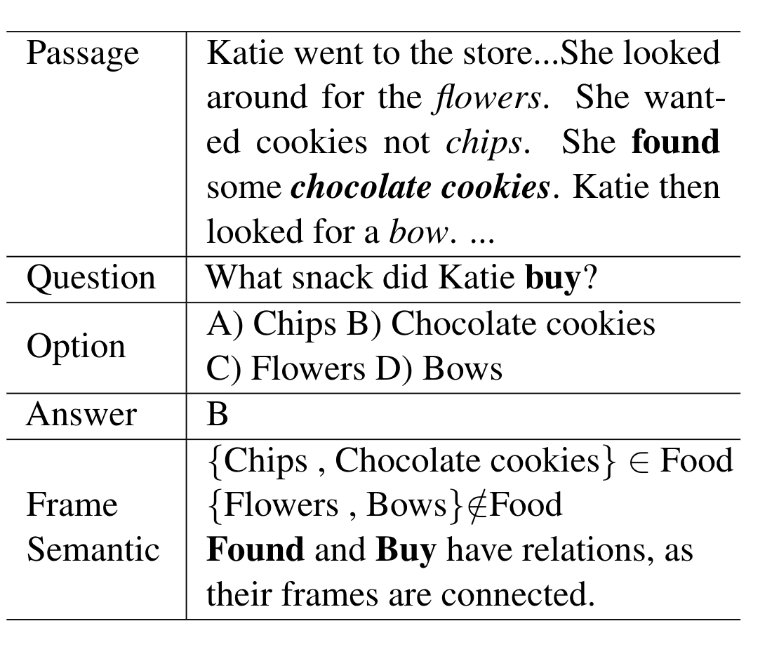
Case Study
The target words Found and Buy in the given passage/question evoking different frames Location and Commerce buy— note in FrameNet they are connected due to their semantic relations, facilitat-ing us to find answer B) Chocolate cookies.

Slide 18
汇报结束
谢谢观看！

